Slide 1
GeLSA for larger scale data
李洋
Notes:
今天荣幸能为各位专家老师和同学介绍我们团队在发展用于大规模微生物生态网络发现算法 Local Sim Analysis LSA 和 Local Trend Analysis LTA 方法方向上的一些新进展。

Slide 2
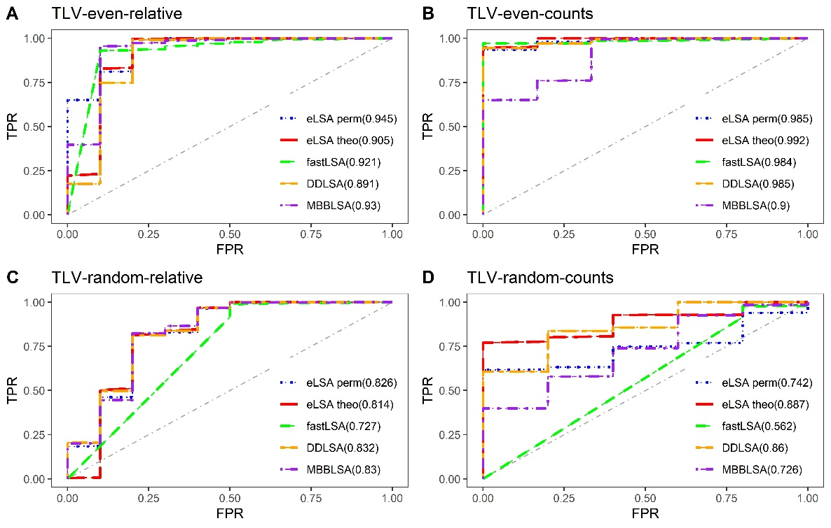
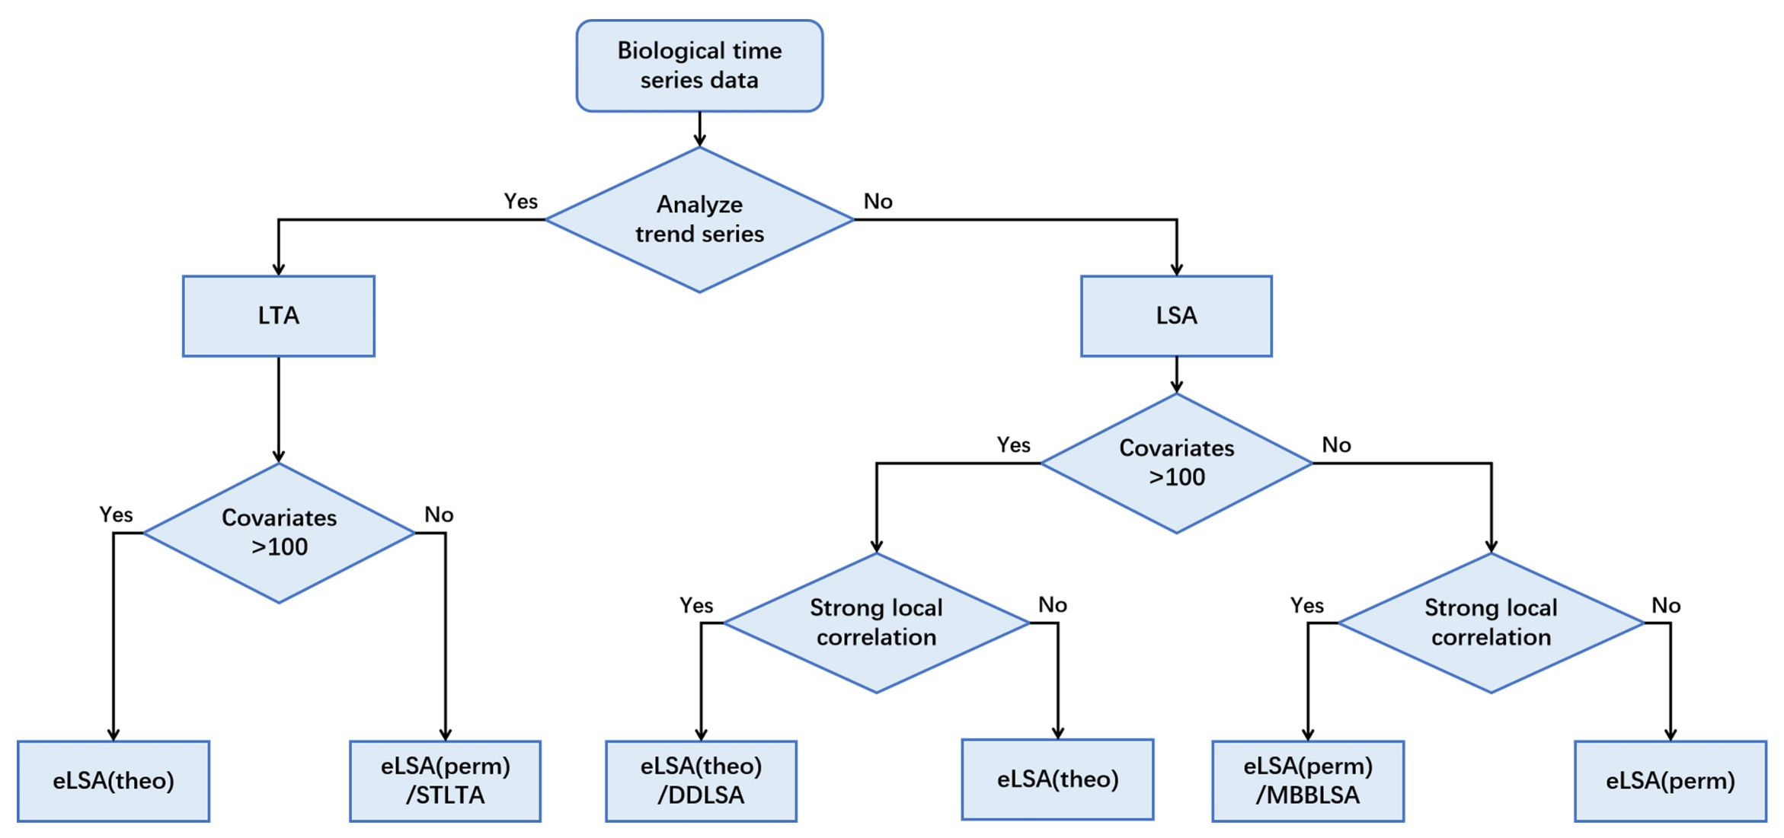
Best LSA/LTA method for analyzing time series
A Method Decision Tree for LSA/LTA Analyses
Brief Bioinform, Volume 24, Issue 6, November 2023, bbad390, https://doi.org/10.1093/bib/bbad390
Notes:
我们的eLSA工具和P值近似理论也进一步启发了MBBLSA，DDLSA和STLTA等在更一般的数据情况下的排序检验和理论近似方法的开发。
在最近的BiB评测文章中，我们利用了Rob Knight的评测数据，对这些新工具方法与eLSA一起做了系统评测。
最后的主要结果就是这样一个方法选择决策树，例如：
当n比较大时，eLSA（theo）仍然是最佳方法；当序列存在较多的局域关联时，DDLSA方法也会比较好。
当n比较小时，eLSA（perm）仍然是最佳方法；当序列存在较多的局域关联时，MBBLSA方法也会比较好。
最后在LTA分析时，结果也是类似。
在这里可以看到，当n较小时，排序检验仍是必须，也是LSA系列方法目前扩展应用的瓶颈所在。

Slide 3
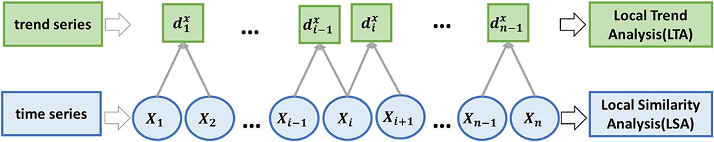
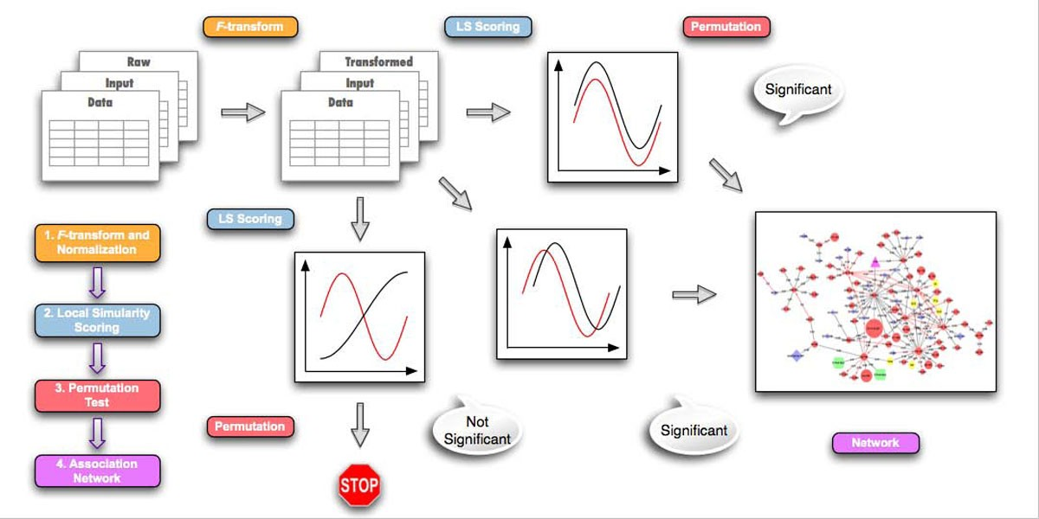
Inferring microbiome network from time series data
Similar to local seq alignment,
Local similarity of:
Values: Local Similarity Analysis (LSA)
Directional Changes: Local Trend Analysis (LTA)
LSA/LTA analyses process:
Data transformation and normalization
Pairwise local alignment and scoring
Statistical inference: permutation/theoretical P, CI
multiple testing Q
Network analysis:
direction and time-delay
Notes:
1. 在这个问题的探索中，我们团队研发了LSA局域相似性分析/LTA局域趋势相似性分析的系列算法和统计工具。
2. 这些方法从微生物组的时间序列数据出发，构建有向的动态共发生网络， 受到微生态学家广泛的应用和证明，获总引用已几千次。
Xxxx 2. 当然随着组学通量的激增，与其他领域一样，数据量对LSA/LTA算法的运行效能提出了新挑战，也是我们当前研究拟解决的重点瓶颈问题。
Xxxx 3. 今天的报告将简短回顾下LSA/LTA算法，并介绍新的理论、算法和硬件加速研究成果及系统评测结果。
4. 那么什么是LSA分析？我想大家应该都熟悉局部生物序列比对，那就可以把LSA理解成局部时间序列比对。
5. 最初LSA的分析对象是时间序列数据，之后它被延拓到从原始数据衍生来的趋势变化序列数据，而相应的方法也被称为LTA。
### 安安安
5. 步骤上，LSA/LTA经过序列比对得到LS分值，也就是主要统计量，并通过排序检验，理论近似，自助检验等方法计算LS分值的统计显著性等
6. 最后，通过对LS分值及其统计显著性阈值，得到显著关联的微生物共生网络。
7. 与一般全局相关性方法得到无向网络不同的是，由于采用了比对计算，LSA可以发现局部和移位后的相关性，从而得到有先后次序的有向网络，可以用来研究微生态中的动态关系。

Slide 4
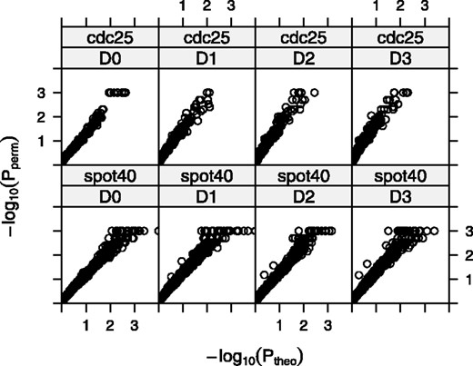
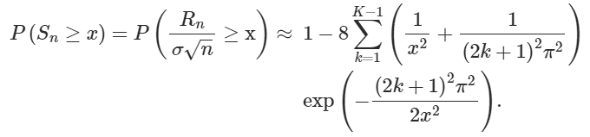
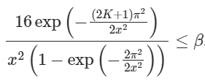
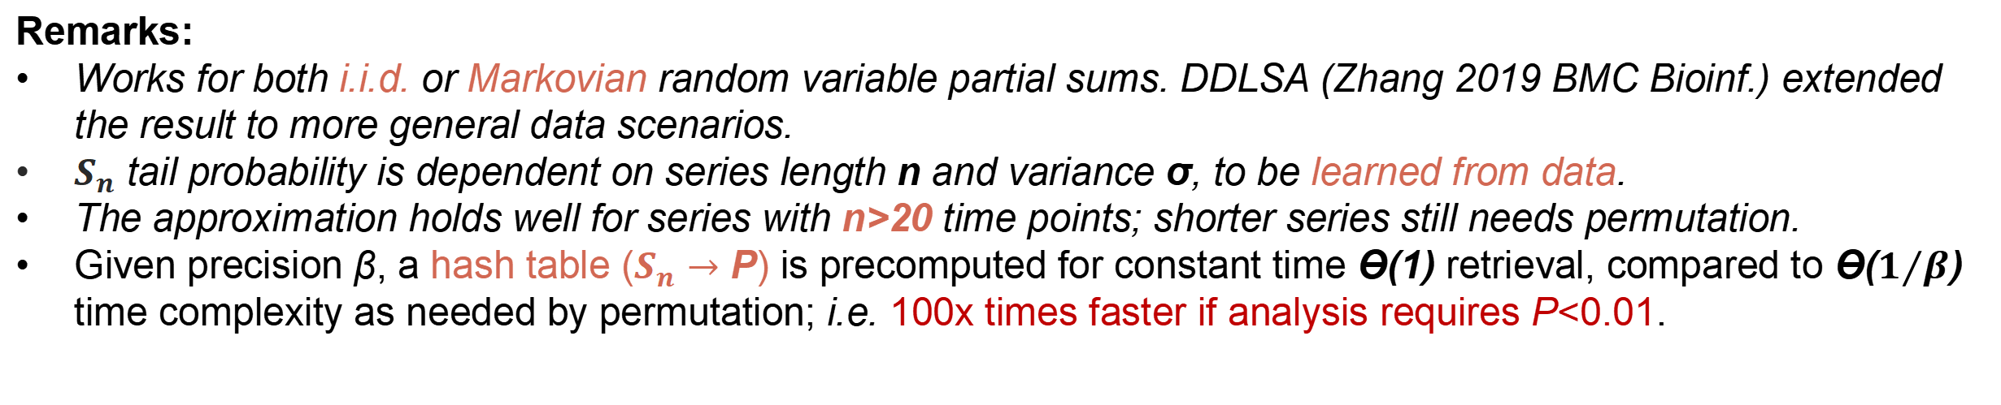

LSA p-value approximation using random walk theory
From Feller’s theory on the distribution of range of partial sums ($R_{n}$), we derived the local similarity score ($S_{n}$) p-value approx. formula and stopping rule:
K is the smallest int s.t.
Remarks:
Works for both i.i.d. or Markovian random variable partial sums. DDLSA (Zhang 2019 BMC Bioinf.) extended the result to more general data scenarios.
$S_{n}$ tail probability is dependent on series length n and variance σ, to be learned from data.
The approximation holds well for series with n>20 time points; shorter series still needs permutation.
Given precision β, a hash table ($S_{n}→$ P) is precomputed for constant time ϴ(1) retrieval, compared to ϴ($1/β$) time complexity as needed by permutation; i.e. 100x times faster if analysis requires P<0.01.
Notes:
1. 具体而言，在LSA P值近似理论上，我们首先从Feller对随机行走的研究结果出发，得到了LS分值的渐进尾概率公式，并对给定的P值精度要求给出无限求和的有限停止条件。
### 安安安
2. 我们在真实和模拟数据上，在序列达到一定长度后，都看到渐进P值与排序检验P值的高度一致，可以很好替代排序检验。
### 安安安
这是对这一结果的评注，重要的是pval的计算时间为常数，与精度无关。

Slide 5
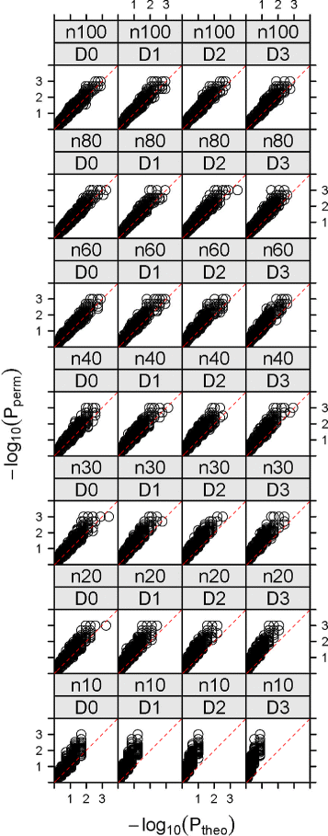
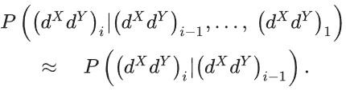
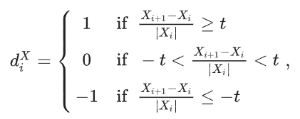
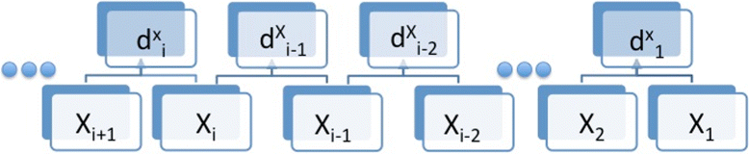

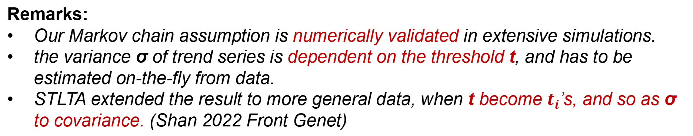
LTA p-value approximation
LTA first trendify the input series $(X→d^{X})$:
Main Result:
Under mild Markov chain assumption, LSA p-value approximation also holds for LTA, including two-state, three-state, or mixed-state Markov chains.
Remarks:
Our Markov chain assumption is numerically validated in extensive simulations.
the variance σ of trend series is dependent on the threshold t, and has to be estimated on-the-fly from data.
STLTA extended the result to more general data, when t become $t_{i}$’s, and so as σ to covariance. (Shan 2022 Front Genet)
Notes:
1. 与LSA不同，LTA 在时序预处理中首先进行了前后比较，再确定变化方向，因而临近数据具有近程相关性。
2. 因此在LSA P值近似理论上，我们考虑了Markov链背景模型。
3. 在Markov假设下，则LSA P值近似理论结果可以直接应用于LTA，事实上我们取得了非常好的逼近效果。
### 安安安
4. 我们在真实和模拟数据上，在序列达到一定长度后，都看到渐进P值与排序检验P值的高度一致，可以很好替代排序检验。
### 安安安
这是对这一结果的评注，重要的是pval的计算时间也为常数，与精度无关。

Slide 6
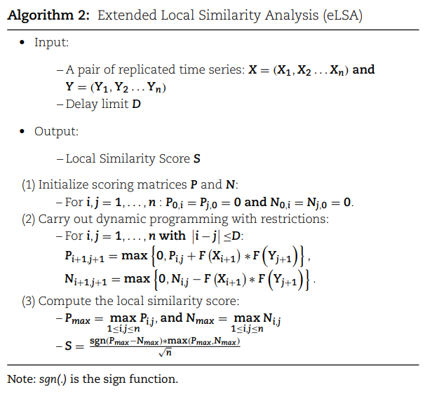
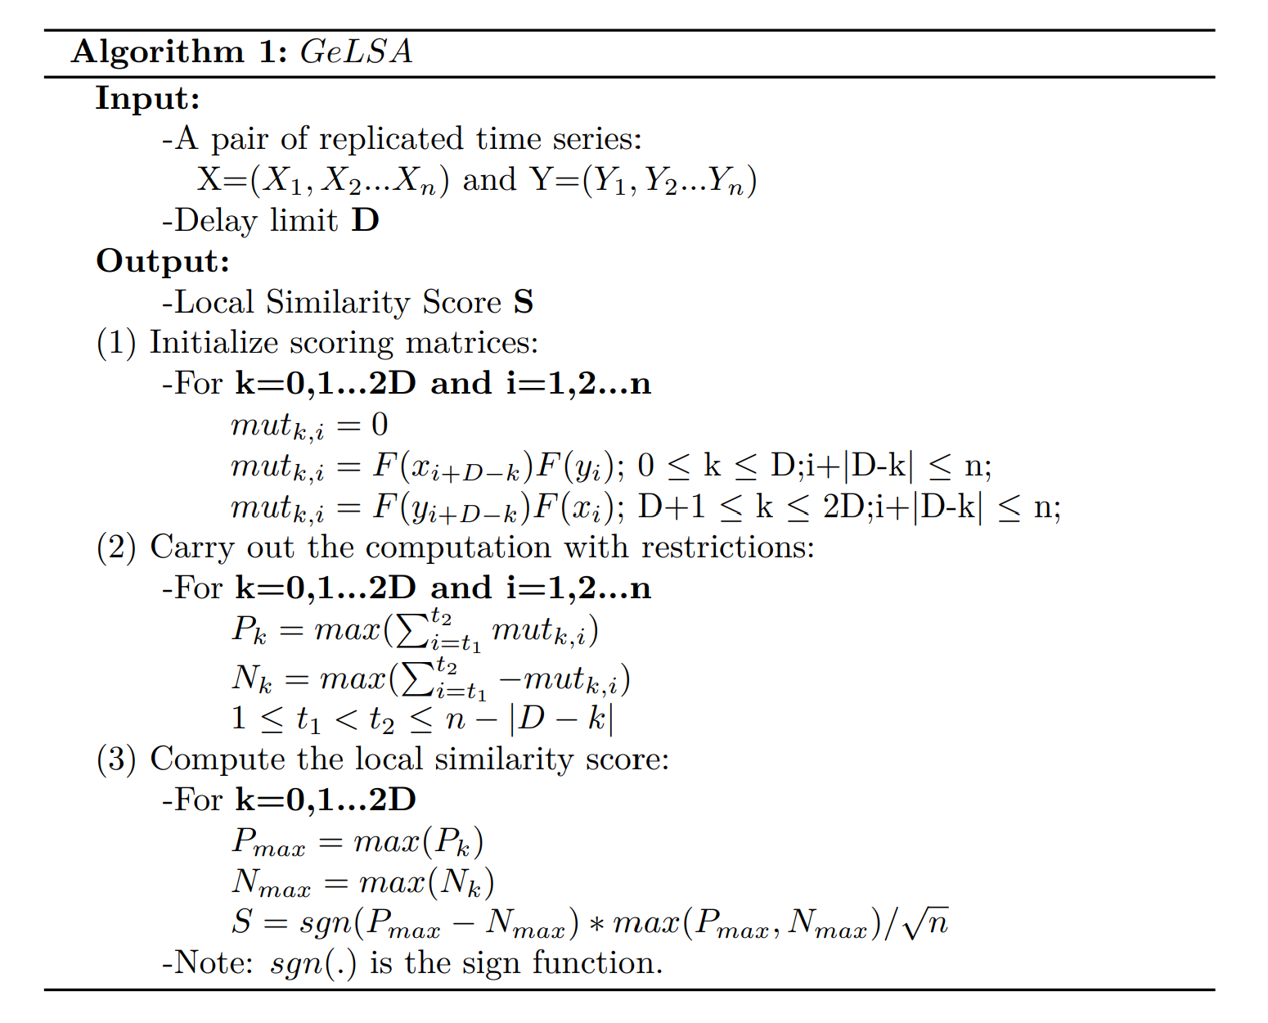
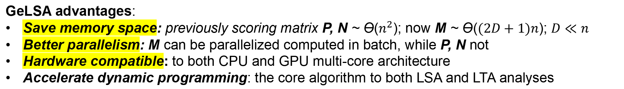
GeLSA: a parallelized multi-core LSA algorithm
GeLSA advantages:
Save memory space: previously scoring matrix P, N ~ ϴ($n^{2}$); now M ~ ϴ($(2D+1)n$); $D≪n$
Better parallelism: M can be parallelized computed in batch, while P, N not
Hardware compatible: to both CPU and GPU multi-core architecture
Accelerate dynamic programming: the core algorithm to both LSA and LTA analyses
Li Yang et al, in preparation
Notes:
这个就是我们提出的GeLSA新单核算法，其中相对于旧eLSA算法的主要改进是：
取消了存储完整打分矩阵，代之以存储中间数据，从而节约了核内存使用，从平方级降低到线性，有助于在有限显存情况下的计算。
同时容许核内中间计算数据的非同步更新操作，从而支持核内非同步并行计算。
这个算法能同时兼容GPU和CPU的多核架构。
算法改进的是动态规划计算核心，这对LSA和LTA分析都有很好的加速作用。

Slide 7
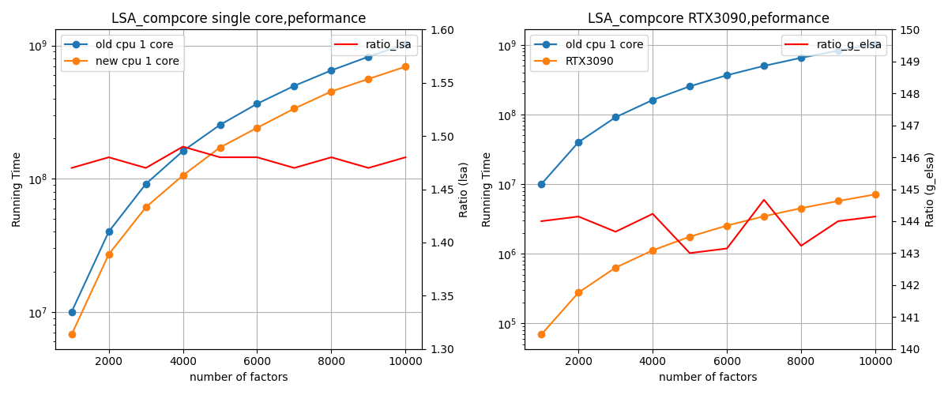
Pairwise Alignment Performance Comparison
CPU = AMD EPYC 7352
GPU = Nvidia RTX 3090
Average CPU single-core Acceleration ~1.48x
Average GPU multi-core Acceleration ~144x
eLSA on single-core CPU
eLSA on single-core CPU
GeLSA on single-core CPU
GeLSA on 82-stream MP GPU
Notes:
GeLSA软件实现后的效果如何？先看核心动态规划算法的实际加速比
1.新 GeLSA 单核-CPU 相对于 eLSA 单核-CPU 就已有约50% 的加速。
2. 当由多核系统承载计算时，尤其是GPU时，这个加速变得极为显著，达到了144倍多。

Slide 8
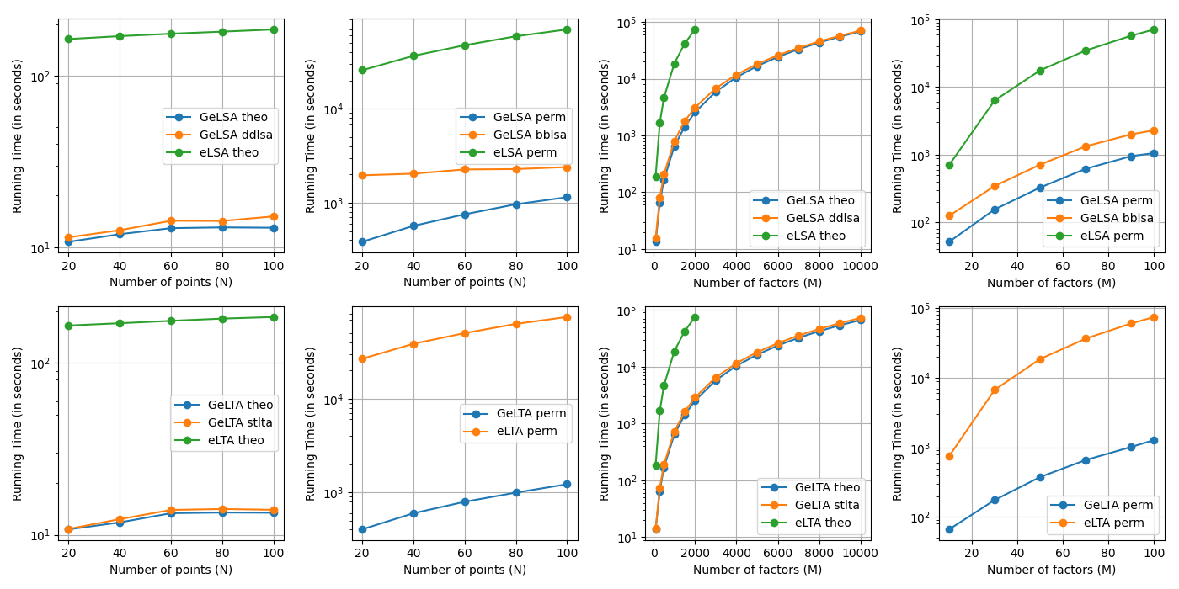
Overall GeLSA Software Performance (m ~ # of factors)
In the case data allows theory acceleration:
In the case data requires permutation:（n<20）
5x one-day analytical capacity:
eLSA ~ M = 2000
GeLSA ~ M = 10000
10x one-day analytical capacity:
eLSA ~ M = 100
GeLSA ~ M = 1000
20x performance to do one (M=10000) analysis:
eLSA in 20 days
GeLSA in 1 day
50x performance to do one (M=100) analysis:
eLSA in 1 day
GeLSA in .5 hour
True for both LTA and LSA analyses
True for both LTA and LSA analyses
Tested on a CPU + GPU PC:
eLSA uses only single-core CPU
GeLSA uses multi-core GPU
Fixed n=100
Notes:
那么由GPU承载计算后的总体加速表现如何？从因子总数来看（m）：
1. GeLSA相比eLSA而言，在当n较大， 理论p值计算可行时：
1.1 一天可以分析完成的数据集大小由m=2000提高至10000，约5倍。
1.2 对于一个分析m=10000的超大数据而言，总计算时间由20天以上至1天以内，加速20倍。
### 安安安
2 在n较小， 理论p值计算不可行，仍需排序检验时，加速更为显著：
2.1 一天可以分析完成的数据集大小由m=100提高至1000，约10倍。
2.2 对于一个分析m=100的一般大小数据集而言，总计算时间由1天以上缩短至半小时内，加速了50倍。

Slide 9
Overall GeLSA Software Performance (n ~ # of time points)
Algorithm and hardware acceleration rate holds regardless of series length
True for both theory acceleration
and permutation scenarios
True for both LTA and LSA analyses
Longer series takes significantly more time to compute using permutation
Tested on a CPU + GPU PC:
eLSA uses only single-core CPU
GeLSA uses multi-core GPU
Fixed M=100
Notes:
从时间点总数（n）来看：
首先理论计算相比排序检验的速度优势，随着序列增长而更加显著。
GeLSA相比于eLSA的加速比，对理论和排序计算，在不同长短数据中，都大致保持一致。
这个结论对LSA和LTA，也都一致。
总而言之，在广泛的数据形态场景下，GeLSA相比于eLSA无论在理论或排序都有一致显著加速优势。

Slide 10
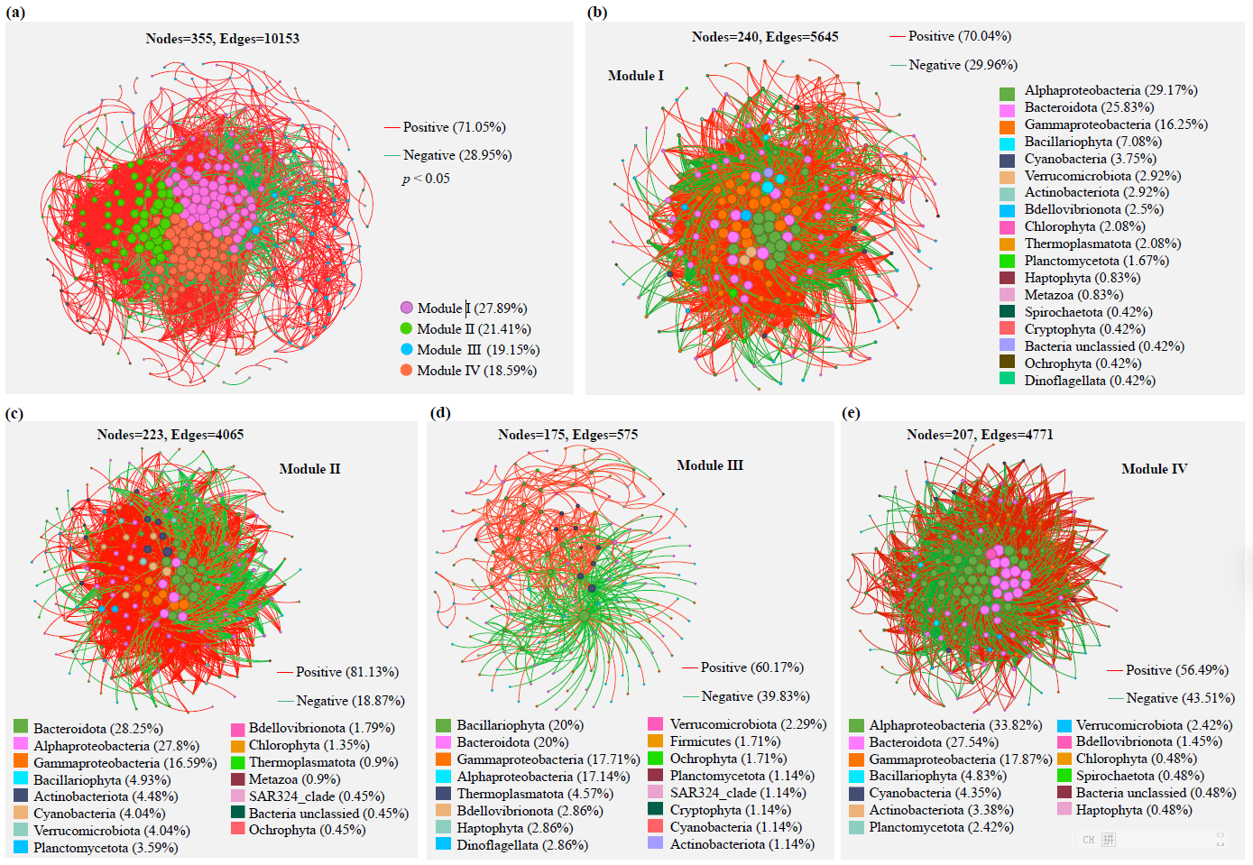
Summary
Example: LSA analysis of Daya Bay Time Series Data
72-hour hourly 400 ASV marine microbiome data collected from the Daya Bay (Shenzhen) by Dr. Shengwei Hou’s group at SusTech
GeLSA returns analytical results within 20 minutes vs eLSA 1 day
GeLSA allows for many more rounds of exploratory analysis for better understanding of the system
Notes:
最后我们来看一下与南科大侯圣伟教授团队合作的分析样例:
1. 在这个样例中我们分析构建了72小时400多ASV的深圳大亚湾水域微生物群落的动态共生网络；
2. GeLSA在20分钟内形成了结果，而以往的eLSA分析需要1天时间；
3. GeLSA能够让学者一天内在原始数据上做多轮次的分析调整，从而更好的认识这个生态系统。
4. 这些浮游植物和微生物的共发生中节点之间的连接和关联性，揭示浮游植物和微生物之间的共生、竞争或协同关系等；
分析网络的拓扑特征和群聚性，揭示节点的重要性以及群落内的关键类群，深入了解浮游植物和微生物之间在短时间模式的相互作用。
5. 例如途中红色居多的配色表明，浮游植物和微生物之间主要以正相关关系为主，说明浮游植物和微生物之间在短时间内以互惠合作为主
6. 共发生网络主要发生在硅藻、定鞭藻与拟杆菌、变形菌、疣微菌和浮霉菌不同的属之间；与硅藻和定鞭藻发生相关关系的物种明显多于其它浮游植物。
7. 尽管没有展示，但相同的原理可以推广到人体微生物组与复杂疾病的研究中去。
硅藻：Bacillariophyta， 定鞭藻（Haptophyta）与Alphaproteobacteria（a变形菌）、Gammaproteobacteria（G变形菌）、Bacteroidota（拟杆菌）和Verrucomicrobiota（疣微菌）、浮霉菌（Planctomycetes）

Slide 11
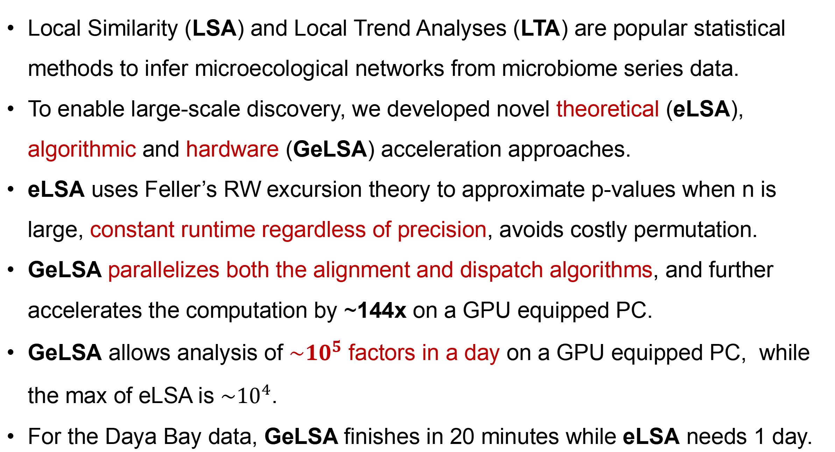
Summary
Local Similarity (LSA) and Local Trend Analyses (LTA) are popular statistical methods to infer microecological networks from microbiome series data.
To enable large-scale discovery, we developed novel theoretical (eLSA), algorithmic and hardware (GeLSA) acceleration approaches.
eLSA uses Feller’s RW excursion theory to approximate p-values when n is large, constant runtime regardless of precision, avoids costly permutation.
GeLSA parallelizes both the alignment and dispatch algorithms, and further accelerates the computation by ~144x on a GPU equipped PC.
GeLSA allows analysis of ${\sim 10}^{5}$ factors in a day on a GPU equipped PC, while the max of eLSA is ${\sim 10}^{4}$.
For the Daya Bay data, GeLSA finishes in 20 minutes while eLSA needs 1 day.

Slide 12
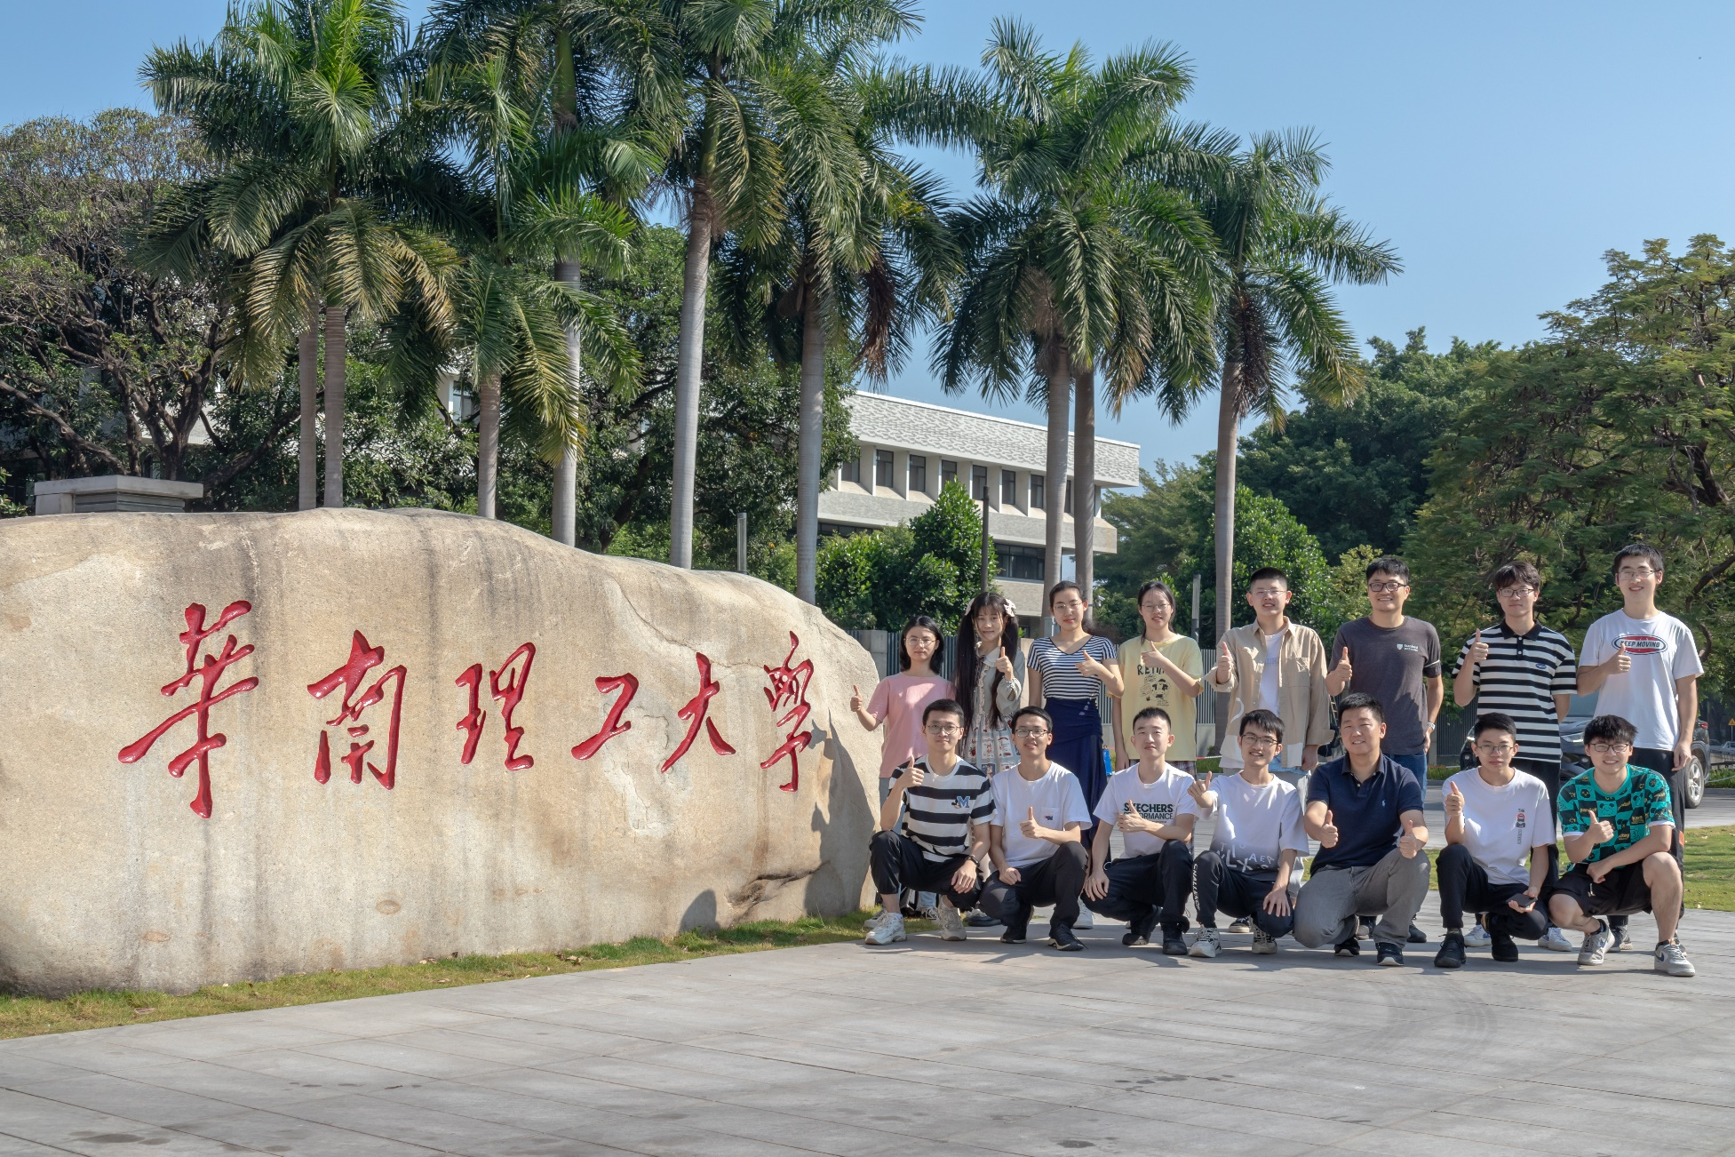

LabXscut (Ai4Sci)
Google Scholar: https://scholar.google.com/citations?user=e1GOPw0AAAAJ
GitHub: http://github.com/labxscut
MS/PhD/Postdoc applicants wanted!
Email: lcx.scut@outlook.com
Multi-omics:
k-mer based learning
disease subtyping
genome-phenome
drug-repurposing
Multi-modal learning:
large ECG model
ICU event prediction
histology image segment
histology image generation
Material Genomics:
component-property prediction
component-structure prediction

